Slide 1


汉字的魅力

Slide 2

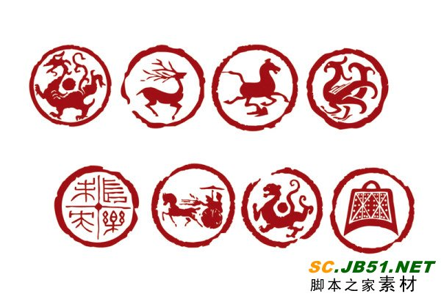
猜一猜
1.世界上古老的四大文字是什么？
楔形文字（两河流域的苏美尔人）
象形文字（古埃及）
汉字
玛雅文字

Slide 3

2. 古老的四大文字至今还“活着”的是_____
汉字
汉字作为中华文明起源的重要标志，书写了灿烂的中华文明，承载了华夏文化的悠久历史。

Slide 4
3. 汉字相传是谁创造的？
仓颉
仓颉，原姓侯冈，名颉，号史皇氏。白水县阳武村人，享年110岁，为轩辕黄帝左史官。我国原始象形文字的创造者，我国官吏制度及姓氏的草创人之一。

Slide 5
4. 一般认为在，最古老的汉字是什么？
公元前13—前11世纪商代的“甲骨文”
甲骨片已发现10万片以上，单字大约有4500个，其中已经认识的约占三分之一。

Slide 6

PPT模板下载：www.1ppt.com/moban/ 行业PPT模板：www.1ppt.com/hangye/
节日PPT模板：www.1ppt.com/jieri/ PPT素材下载：www.1ppt.com/sucai/
PPT背景图片：www.1ppt.com/beijing/ PPT图表下载：www.1ppt.com/tubiao/
优秀PPT下载：www.1ppt.com/xiazai/ PPT教程： www.1ppt.com/powerpoint/
Word教程： www.1ppt.com/word/ Excel教程：www.1ppt.com/excel/
资料下载：www.1ppt.com/ziliao/ PPT课件下载：www.1ppt.com/kejian/
范文下载：www.1ppt.com/fanwen/ 试卷下载：www.1ppt.com/shiti/
教案下载：www.1ppt.com/jiaoan/
5. 汉字的形体分为哪几种？
甲骨文、金文、大篆、小篆、隶属、草书、行书、楷书
汉字形体演变可分为两大阶段：古汉字阶段（商代至秦代）；隶书楷书阶段（汉代至现代）

Slide 7



文骨甲
草书
金文

Slide 8


鱼
鱼
鱼
楷书
行书
隶书
小篆
大篆

Slide 9
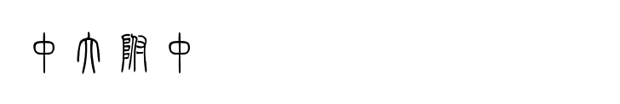

Slide 10



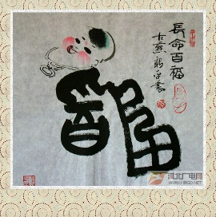

汉字叔叔

Slide 11
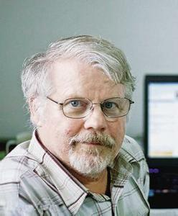
理查德·西尔斯（RichardSears），男，美国人，出生于1950年，“汉字与词源”网站的创办者。
他用了20年时间整理甲骨文、金文、小篆等字形并放到网上，输入汉字就可查看字形，感动中国网友。并被称之“汉字叔叔”。

Slide 12
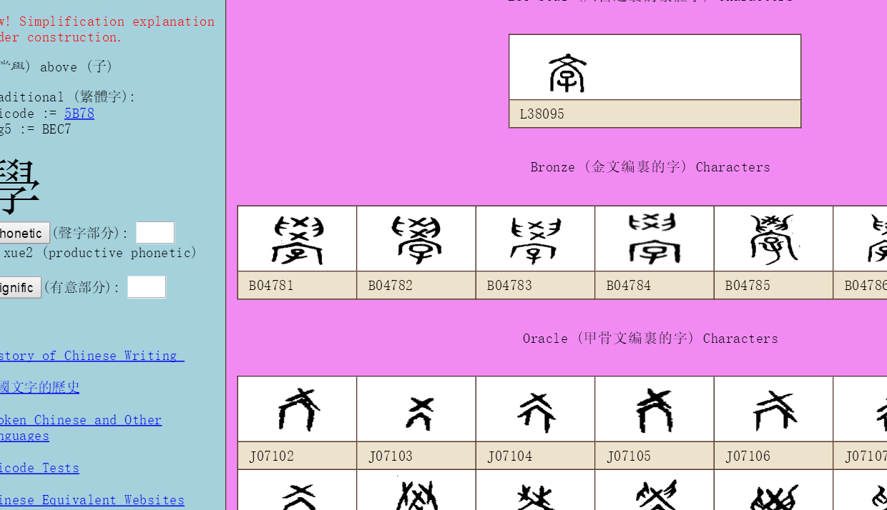
在此网站上，输入一个汉字，有关此字的繁体、生字部分、有意部分、简化方法等项目，以及广东话、台湾话、英文读音和《说文解字》的解释逐一呈现。
http://www.chineseetymology.org/

Slide 13
汉字“美”在哪里？
汉字读音动听：清晰响亮，有节奏感——诗词
汉字字形优美：富于变化——书法艺术
汉字意义丰富：表意文字，象形
甲骨片已发现10万片以上，单字大约有4500个，其中已经认识的约占三分之一。

Slide 14
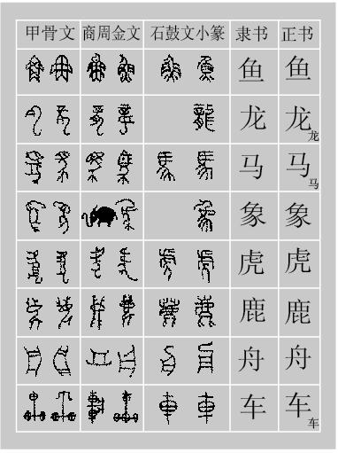
汉字演变的规律：
1. 笔画线条化
2. 字形符号化
3. 结构规范化
4. 字集标准化

Slide 15
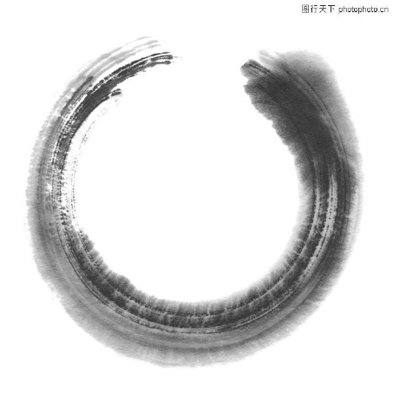

汉字的构成
独体字
合体字
六书：象形、指事、会意、形声、转注、假借。独体字：象形、指事。合体字：会意、形声。“转注“和”假借“为用字的方法。

Slide 16
转注：“考”“老”，即意义上相同或相近的字互引解释。
假借：“难”原是鸟名，借为“艰难”之难

Slide 17
形声字：占约80%（分类有交叉）
【注意】
随着汉字字形的简化，有些字省掉了形旁或生旁，需看繁体字才看得出。声旁的读音与现代音有一些不一致。

Slide 18
推荐书目：
《中国汉字文化大观》
《最新汉字趣味字典》
《汉语知识丛书——汉语汉字问答》

Slide 19
将下列形声字分类：
上形下声：
竿 蓝 苋 盎 篮 董 篼
江 颌 篼 缓 换 闽
唤 伙 袤 烹 诘 转
致 竿 盎 鸽 鹂 篮
想 意 劼 叛 恶 垦
资 闵 辩 苋 阑 座
蓝 趣 床 劫 董 紫 适 闻
下形上声：
烹 想 意 恶 资 垦 紫
左形右声：
江 缓 换 唤 伙 诘 转
右形左声：
劫 劼 鸽 鹂 颌 叛 致
内形外声：
闵 闽 床 辩 闻
外形内声：
阑 袤 座 适 趣

